Slide 1




AIMON
임소연 강준형 권태형 이종범

Slide 2

Table of contents
작품 소개
향후 목표 및 기대효과
개발후기
Q&A
01
02
03
팀 구성 및 역할
프로젝트 개요
작품 구성
04
05
06
07

Slide 3
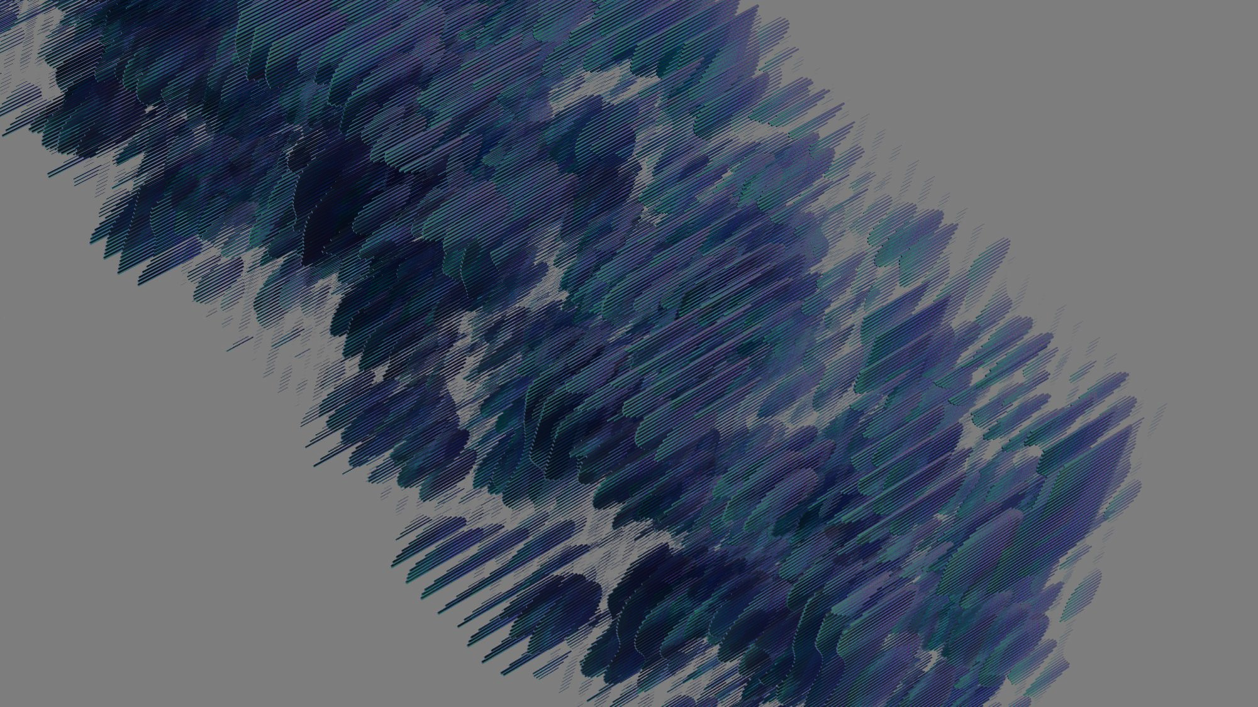
Part 1
팀 구성 및 역할

Slide 4

Part 1
팀 구성 및 역할
강준형
권태형
STT, TTS를 이용한 Chatbot 구현
코드 구현 총괄 담당
OpenPose를 이용한 모션감지 코드 통합 담당
이종범
임소연
서버 구현
OpenPose를 이용한 모션감지
Yolov8n 이미지 학습 동물 퀴즈 게임 제작

Slide 5
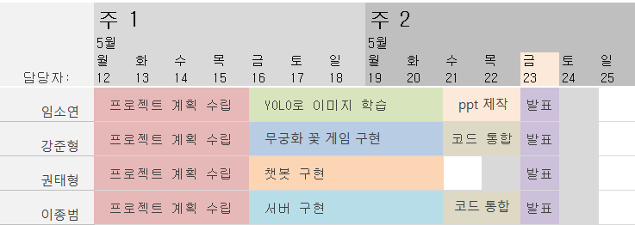
Part 1
팀 구성 및 역할
프로젝트 일정표

Slide 6
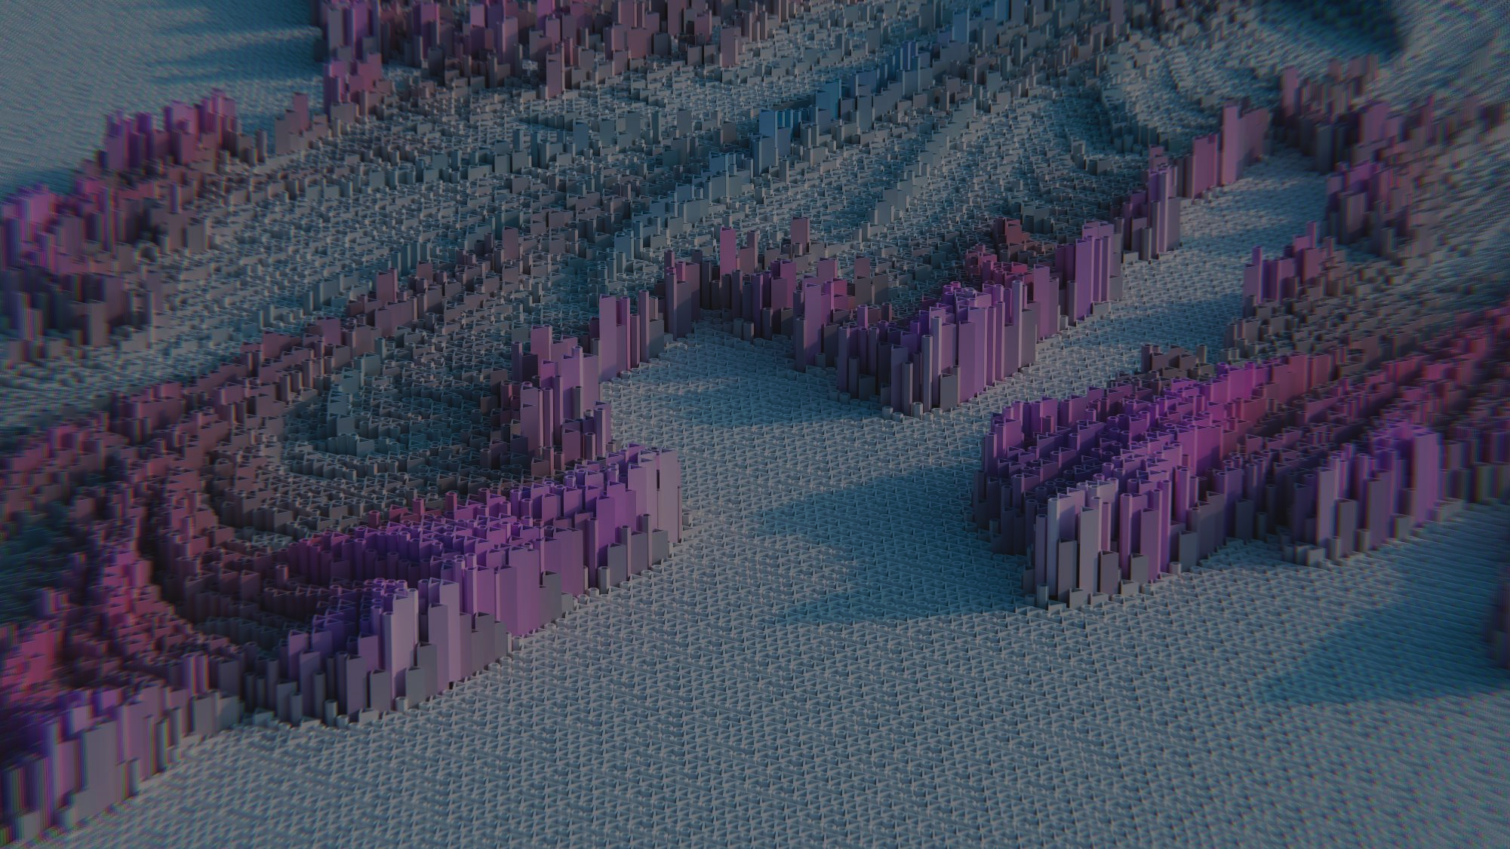
Part 2
프로젝트 개요

Slide 7
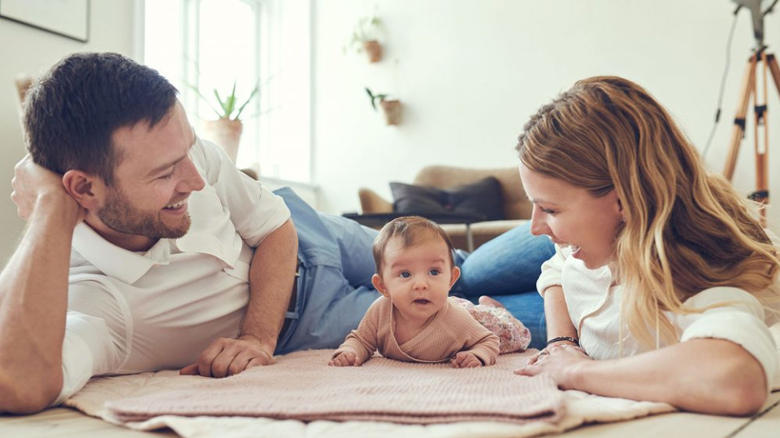
Part 2
프로젝트 개요
배경
“육아 부담 완화를 위한 스마트 돌봄 시스템”
✔️ 부모의 개인 시간 확보
✔️ 실내에서도 활동적인 놀이 가능
✔️ 아이의 관심을 끌어 자연스러운 학습 유도

Slide 8
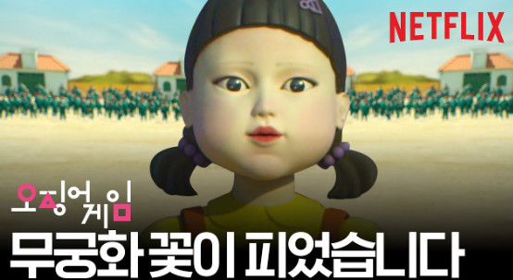
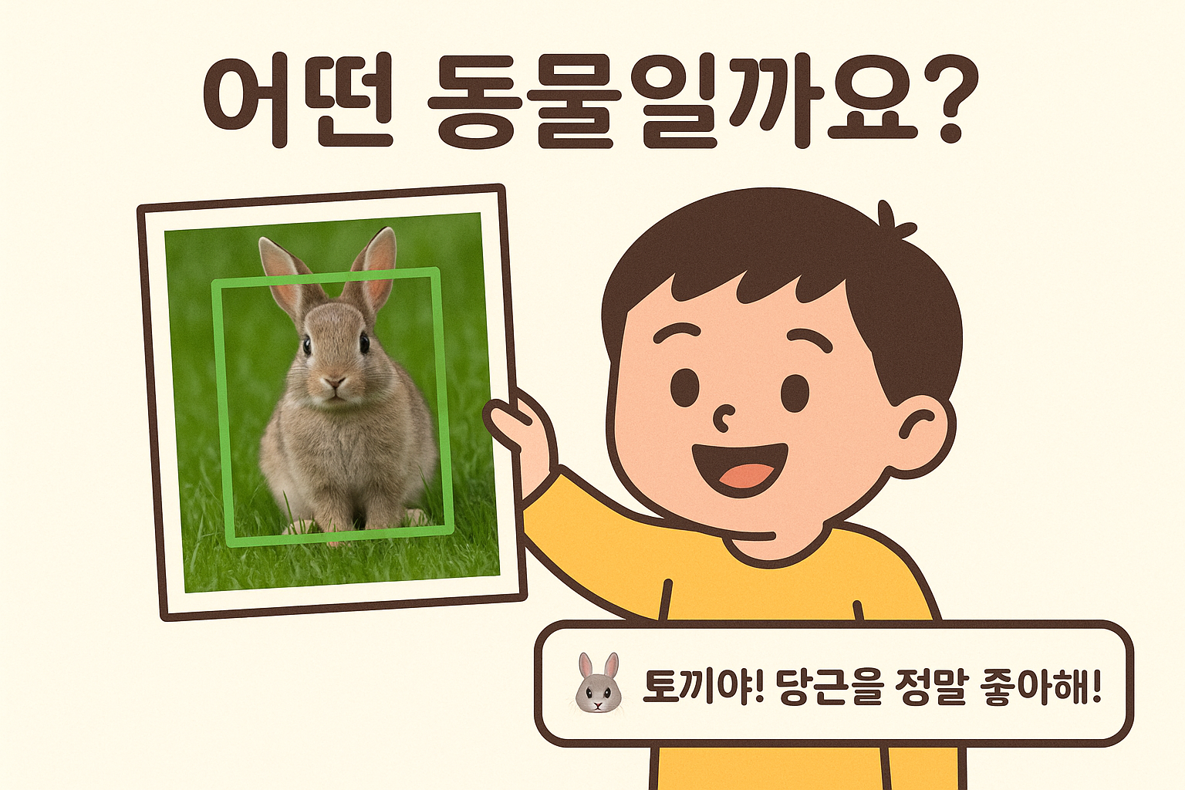
Part 2
프로젝트 개요

Slide 9
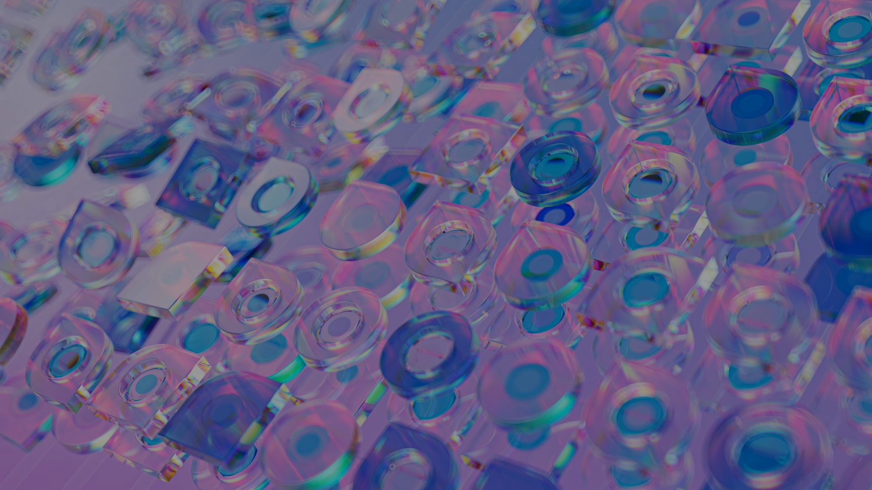
Part 3
작품 구성

Slide 10
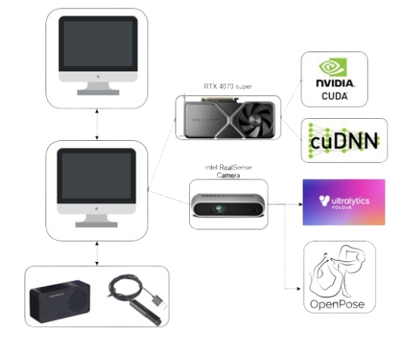
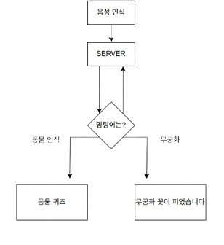

Part 3
작품 구성
흐름도
구조도
SERVER
RTX 4070 super
#KEYWORD
CLIENT
(GAME)
Intel
RealSense
Camera

Slide 11
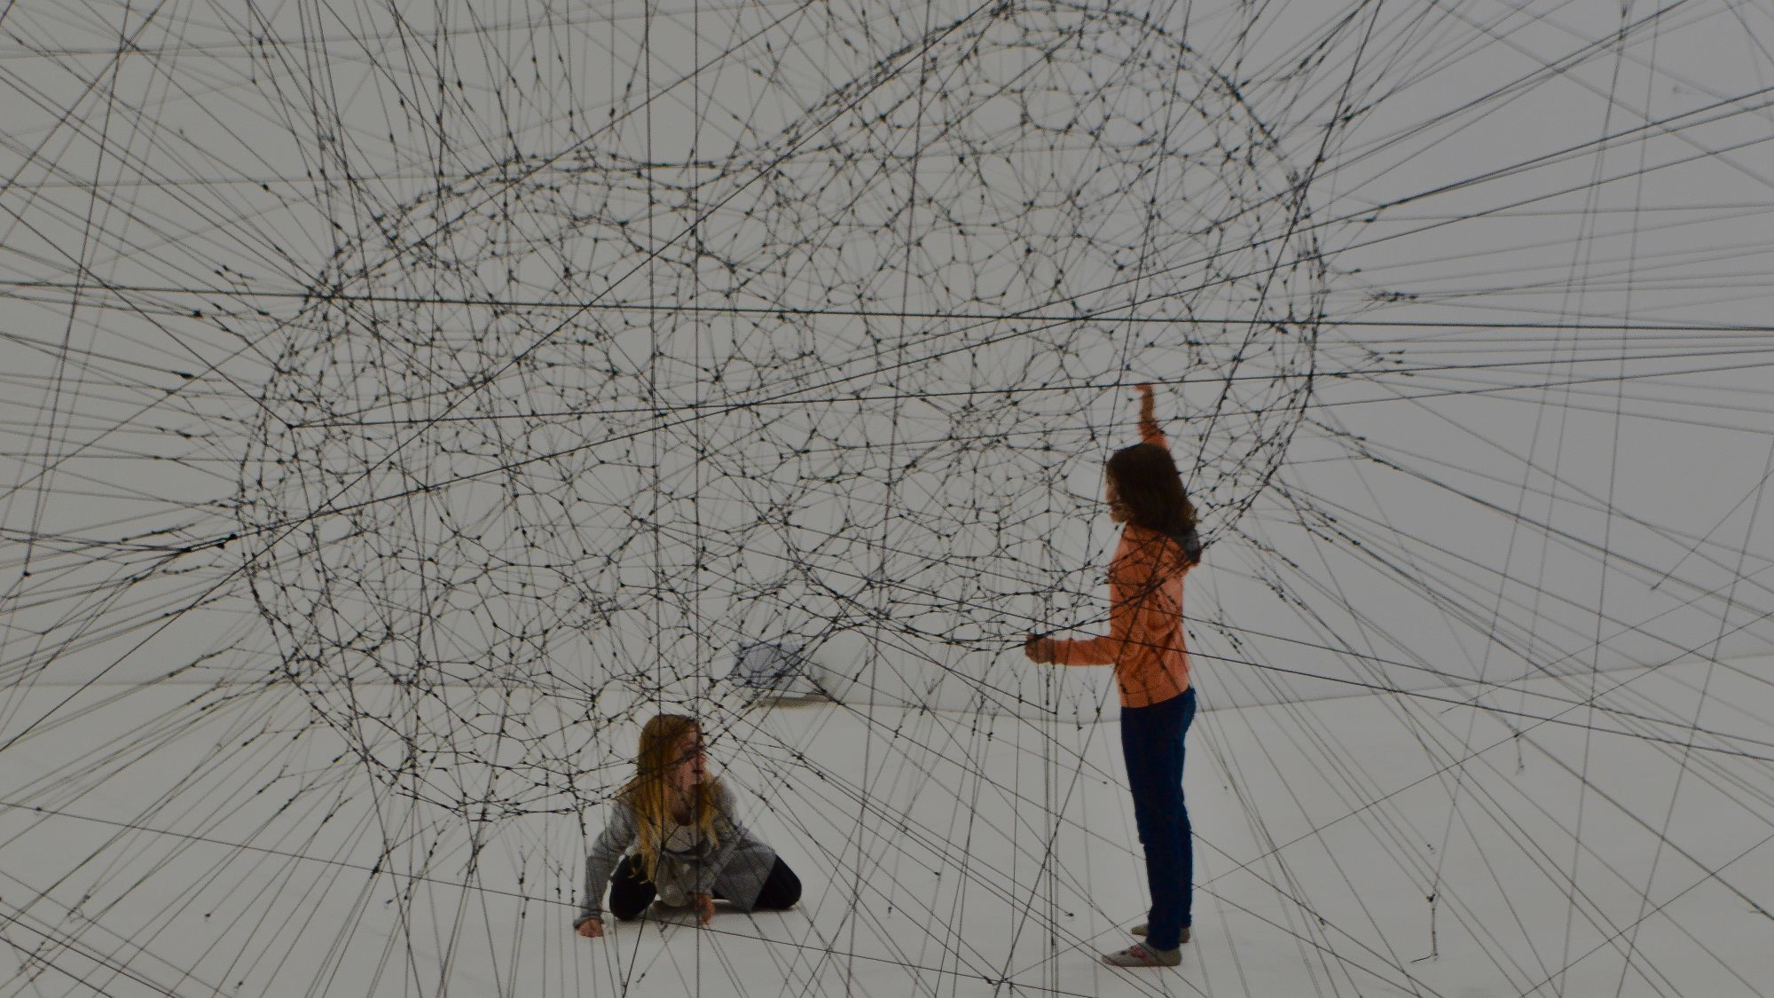
Part 4
작품 소개

Slide 12
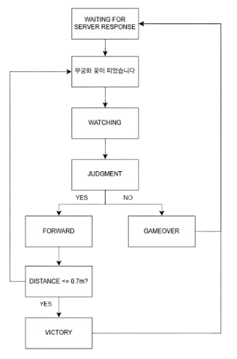
Part 4
작품 소개
🌺 무궁화 꽃이 피었습니다

Slide 13
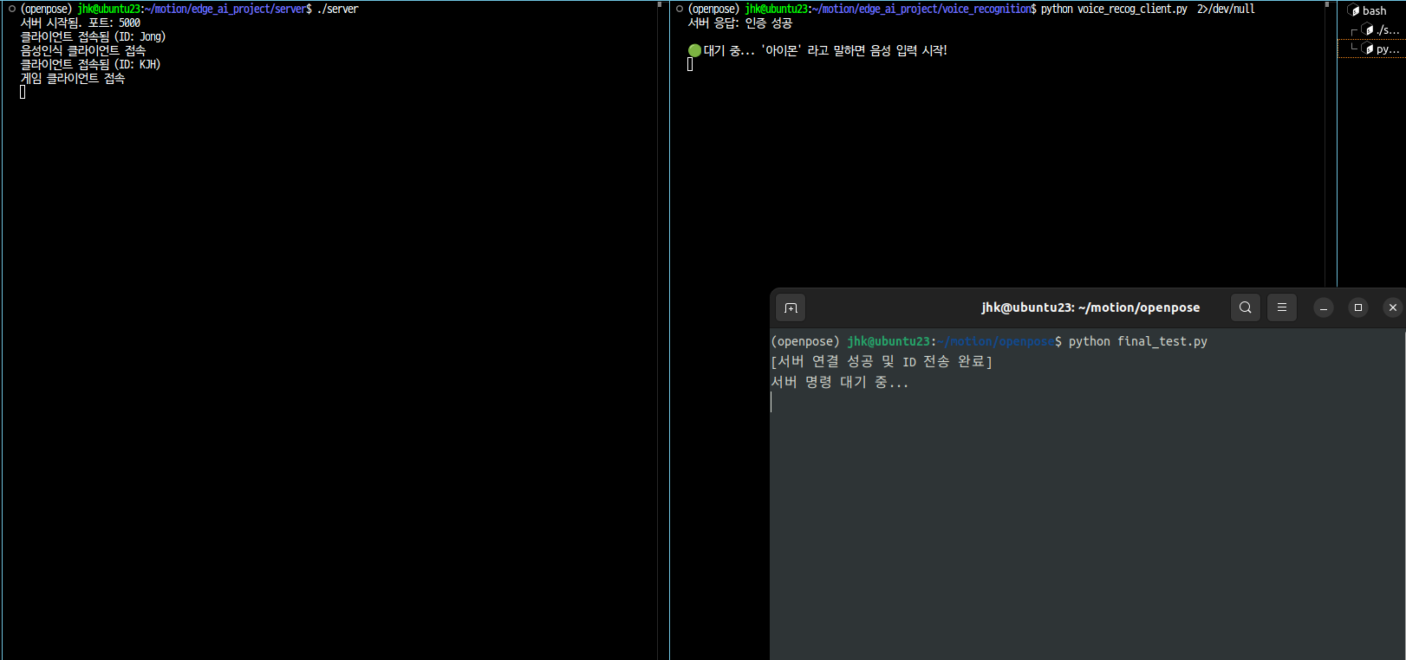
Part 4
작품 소개

Slide 14
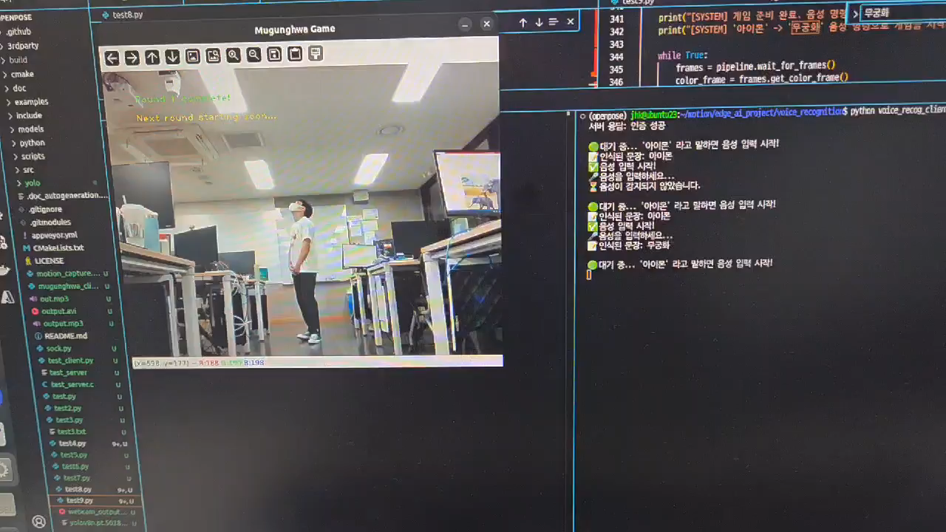
Part 4
작품 소개
🌺 무궁화 꽃이 피었습니다

Slide 15
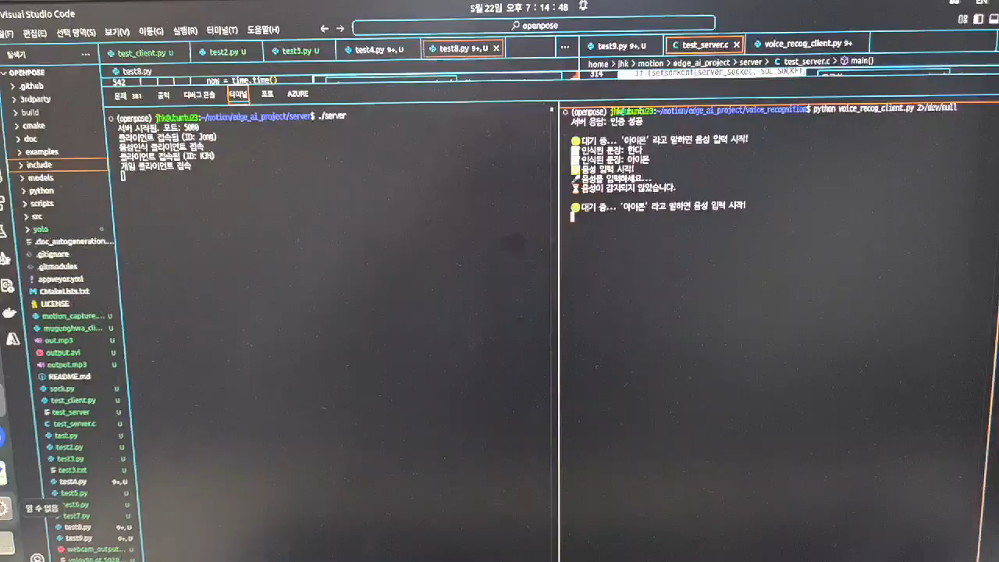
Part 4
작품 소개
🌺 무궁화 꽃이 피었습니다

Slide 16
Part 4
작품 소개
🌺 무궁화 꽃이 피었습니다
문제 | 문제 내용 | 해결방법
움직임 감지 | 움직임 감지 오작동 | Threshold 부여를 통해 민감도 낮춤
인원수 감지 | 두 명 이상일 경우 불안정한 인식 | number_people_max 속성을 부여
인식 감지 포인트 | 머리나 다리가 안 보일때 오류 | Important_joints, Key_points에서 제거

Slide 17
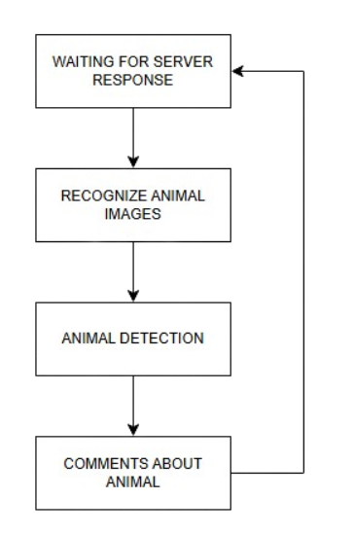
Part 4
작품 소개
🐶 어떤 동물일까요?

Slide 18
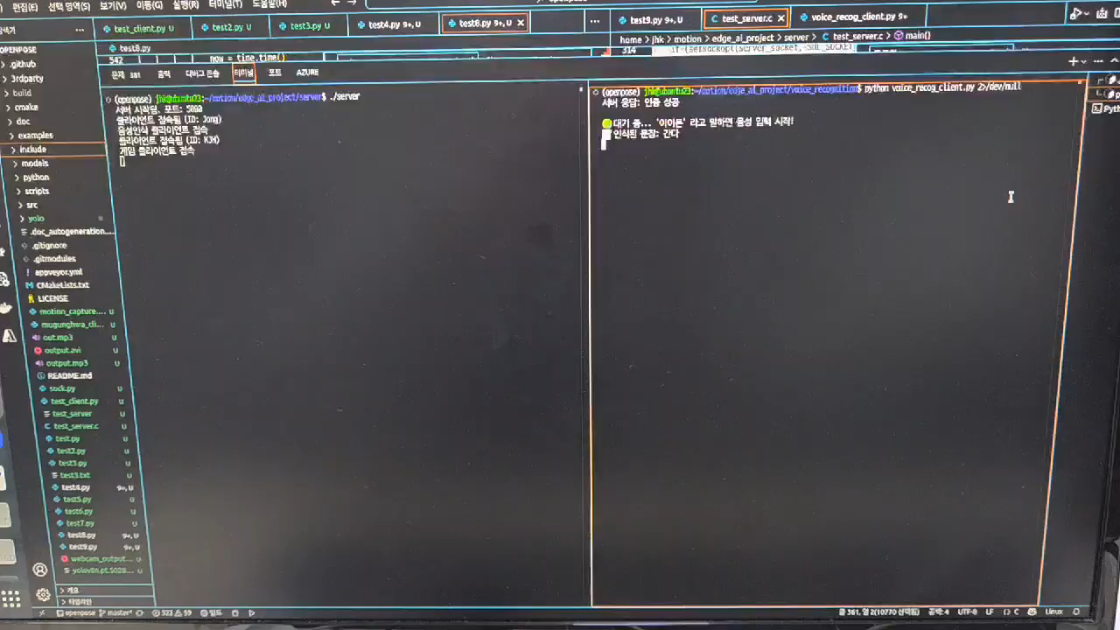
Part 4
작품 소개
🐶 어떤 동물일까요?

Slide 19
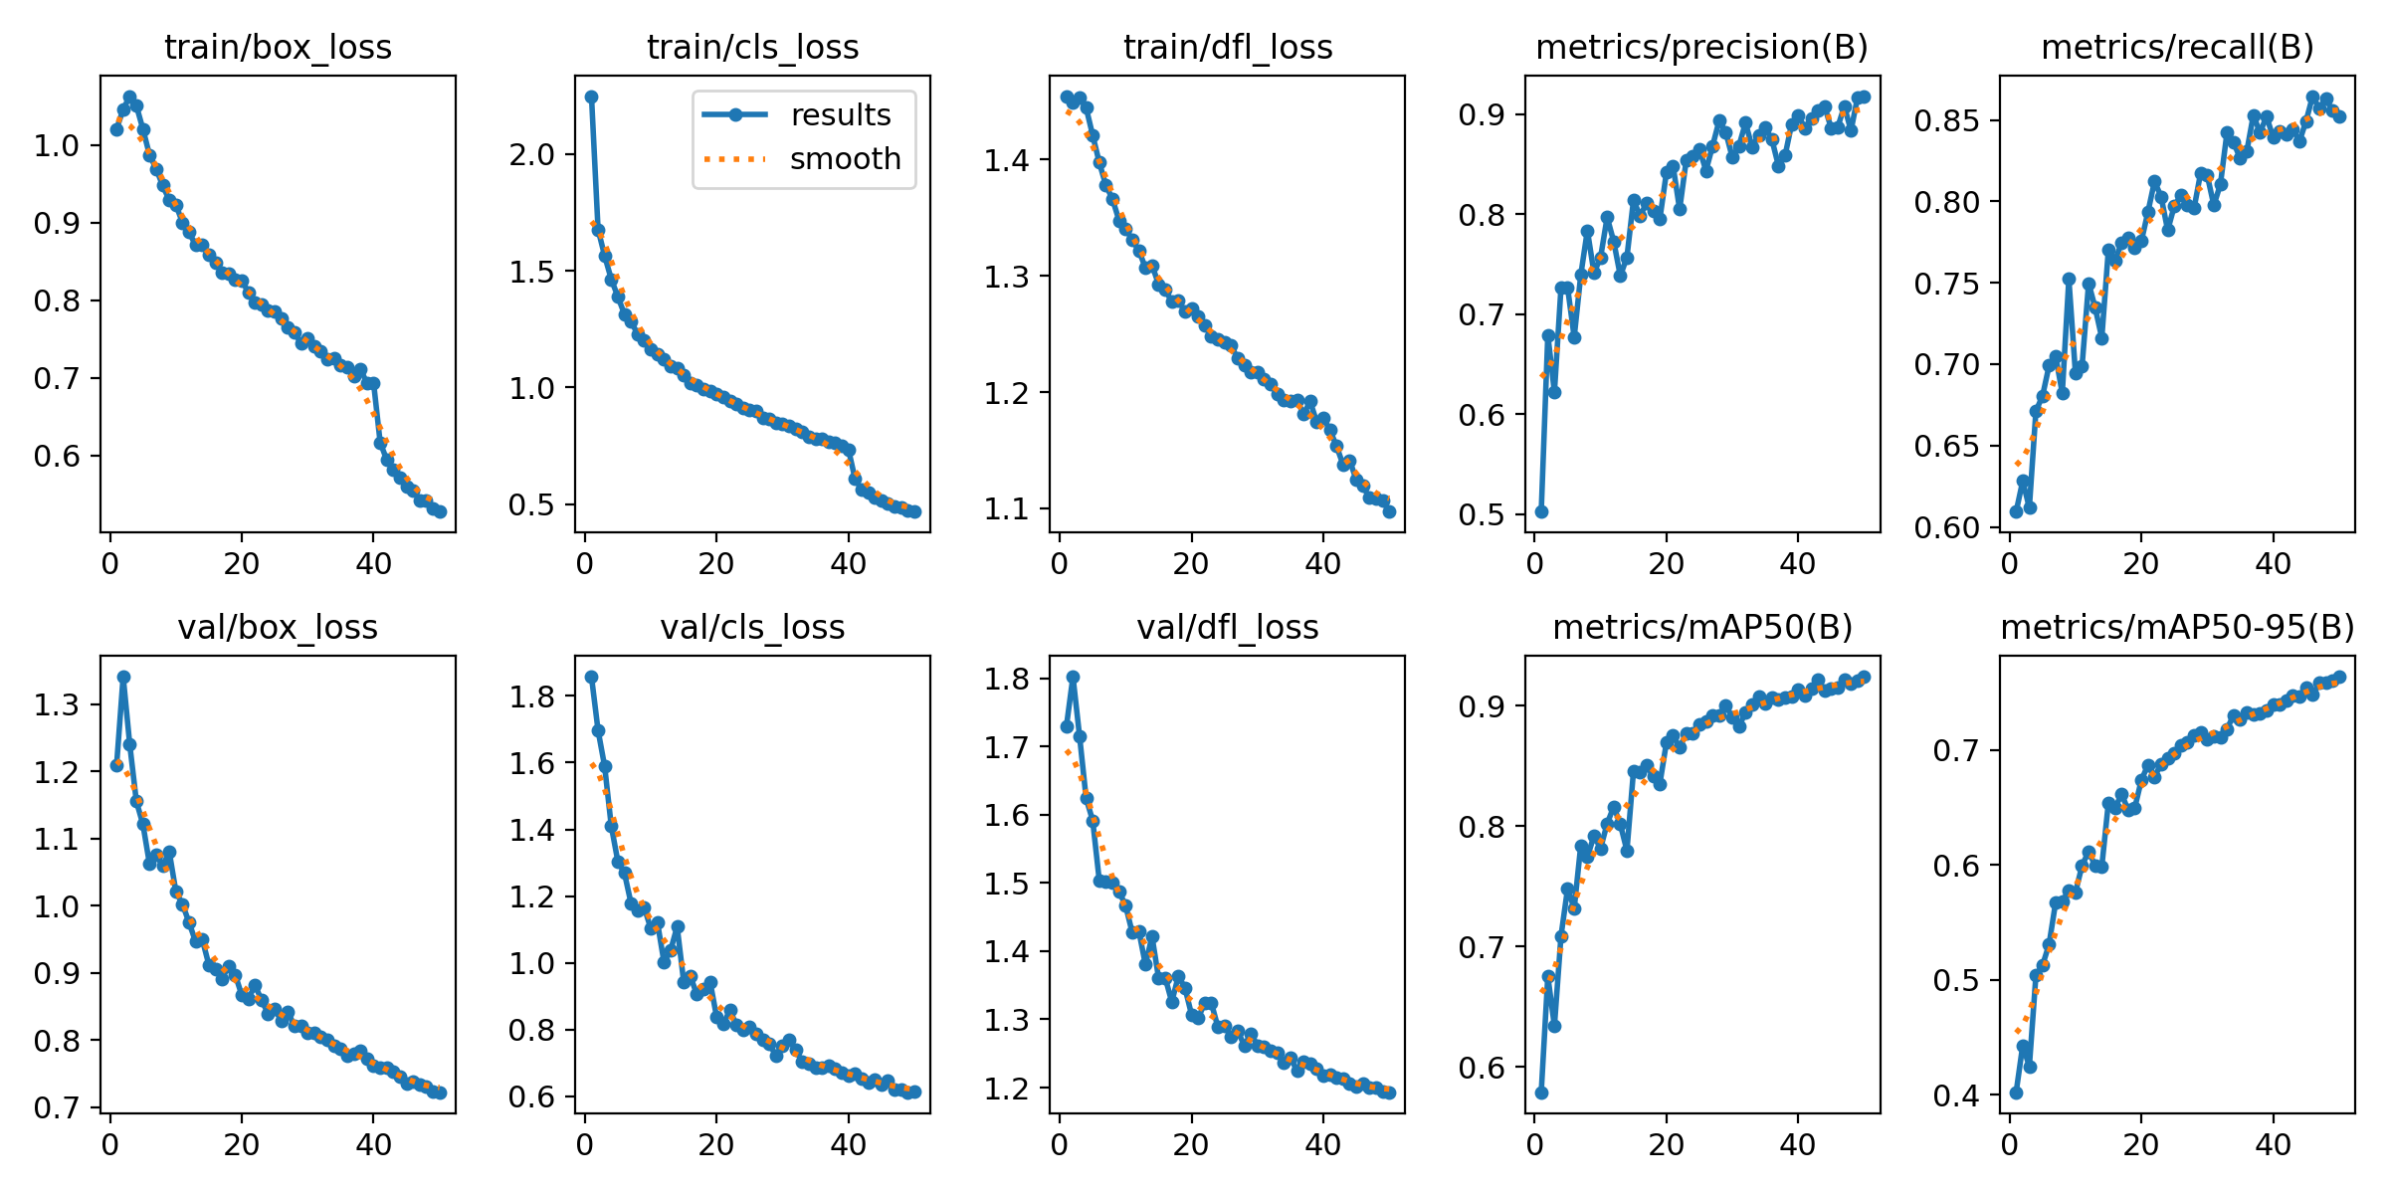
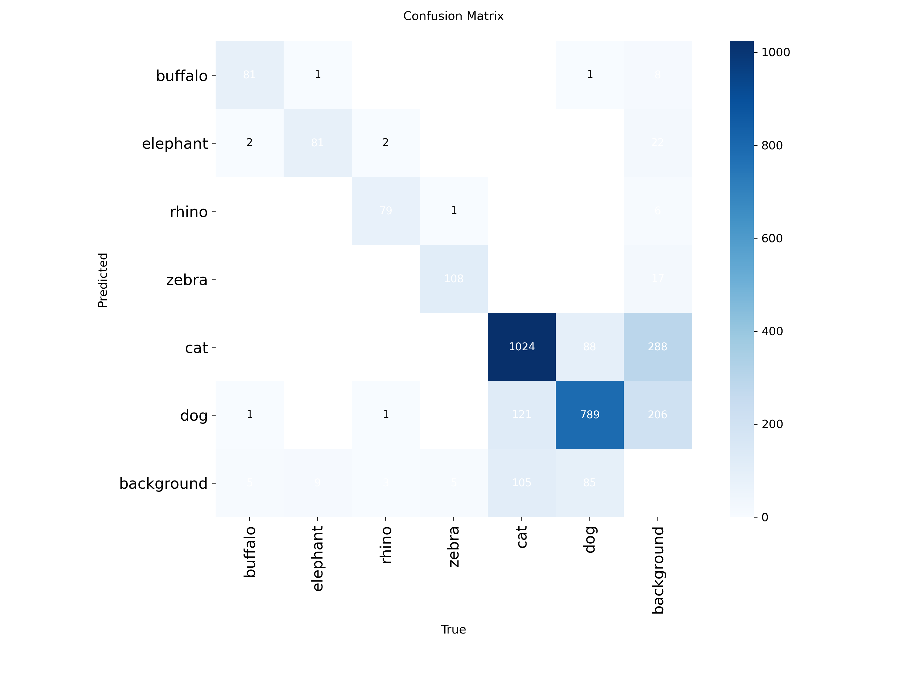
Part 4
작품 소개

Slide 20
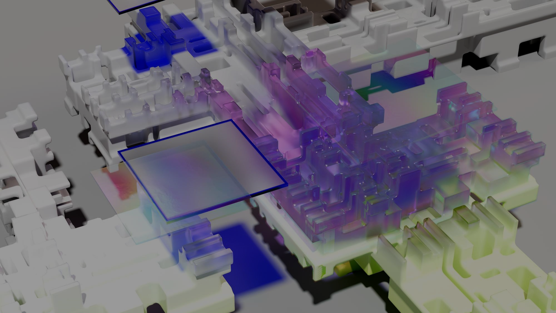
Part 5
향후 계획 및 기대 효과

Slide 21
Part 5
향후계획 및 기대효과
1. 게임 콘텐츠 확장
2. 사용자 인터페이스 개선
3. 동물 맞히기 게임 강화
OPENPOSE 기반
자세 따라하기 게임 및
기타 교육용 게임 추가
QT 기반 LCD 화면에 그림표시해 아이들이 직접 게임 선택 가능
아두이노 등을 통한 버튼추가를 통해 게임 기능의 편의성 증가
동물 사진 및 울음소리
음성 파일 추가
👉 신체 활동 유도 및
다양한 재미 요소 추가
👉 직관적인 조작으로
사용 편의성 향상
👉 학습 효과 및 몰입도 향상

Slide 22
Part 5
향후계획 및 기대효과
1. 다양한 교육 콘텐츠 제공
2. 활동적인 놀이 제공
3. 부모의 여가 시간 증가
동물, 과일, 색깔 등
다양한 주제로 확장 가능
👉 아이들의 호기심을
자극하여 교육적 효과 극대화
OPENPOSE 기능을 통해
아이에게 신체 활동 유도
👉 놀이를 통한 자연스러운
운동 습관 형성
아이들이 스스로 학습하고
놀아 부모의 돌봄 부담 완화
👉 자유 시간 확보로 부모의
일상 만족도 향상

Slide 23
Part 6
개발 후기

Slide 24
Part 6
개발후기
유사한 동물 간의 혼동과 클래스 간 데이터 편차 문제를 겪으며, 단순한 학습보다 데이터 구성과 모델 조정의 균형이 중요하다는 걸 느꼈습니다.
Openpose 모델의 움직임 감지의 정확도를 높이기 위해 포즈 좌표 분석과 임계값 조정을 반복했고, 그 과정을 통해 기술의 가능성과 확장성을 느낄 수 있었습니다.
임소연
강준형
권태형
이종범
OpenPose로 사람의 골조를 인식해 게임을 만드는 방식이 신선했고, 이미지 트래킹과 세그멘테이션에 더 익숙해졌습니다. 아직 부족함을 느꼈지만, 더 많은 실습을 통해 실력을 키워야겠다고 다짐했습니다.
AI를 쉽게 활용할 수 있는 다양한 Tool과 model이 개발되어 있어 여러 분야에 AI를 적용할 수 있을 것 같다는 것을 깨달았습니다.

Slide 25
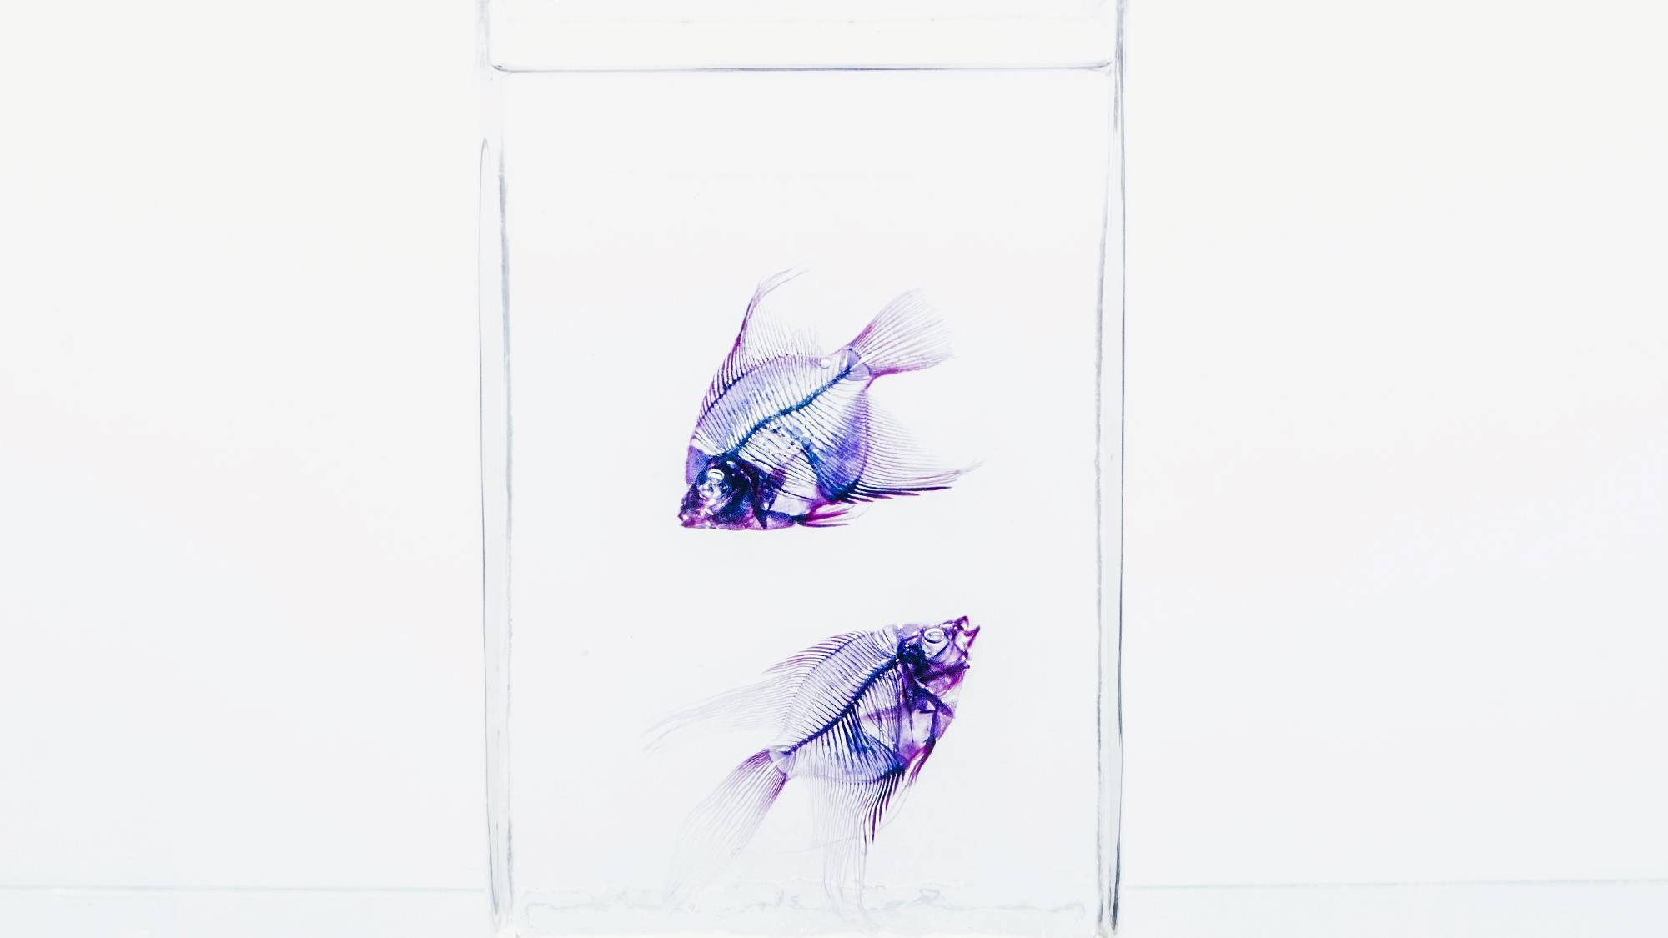
Q&A

Slide 26
감사합니다.

